Slide 1
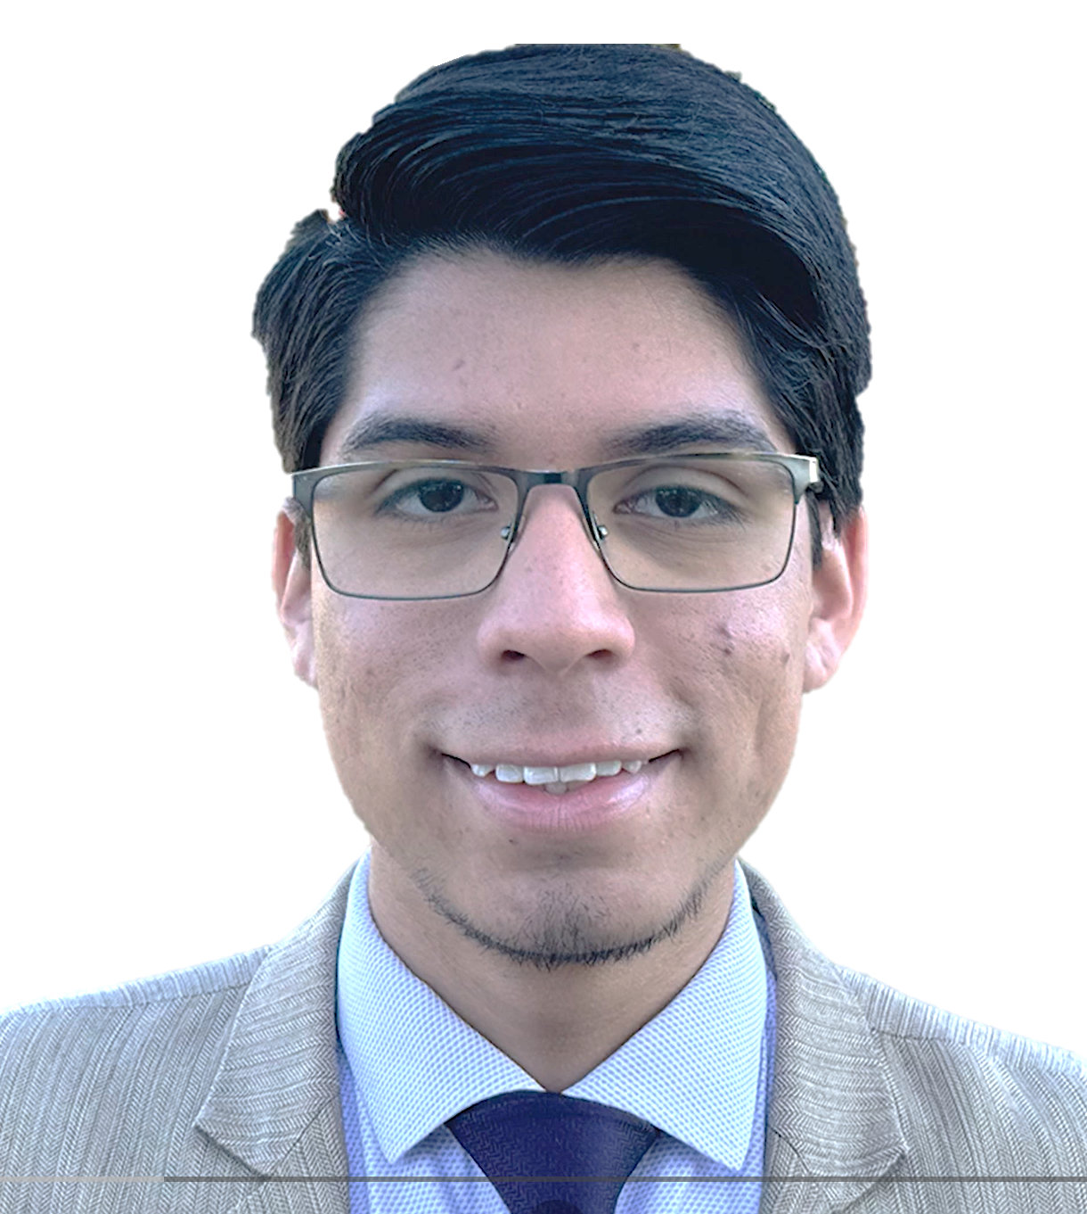


தேவனுடைய அழைப்பு
நவம்பர் 8, வாரம் 6
சிலி
சாமுவேல்

Slide 2
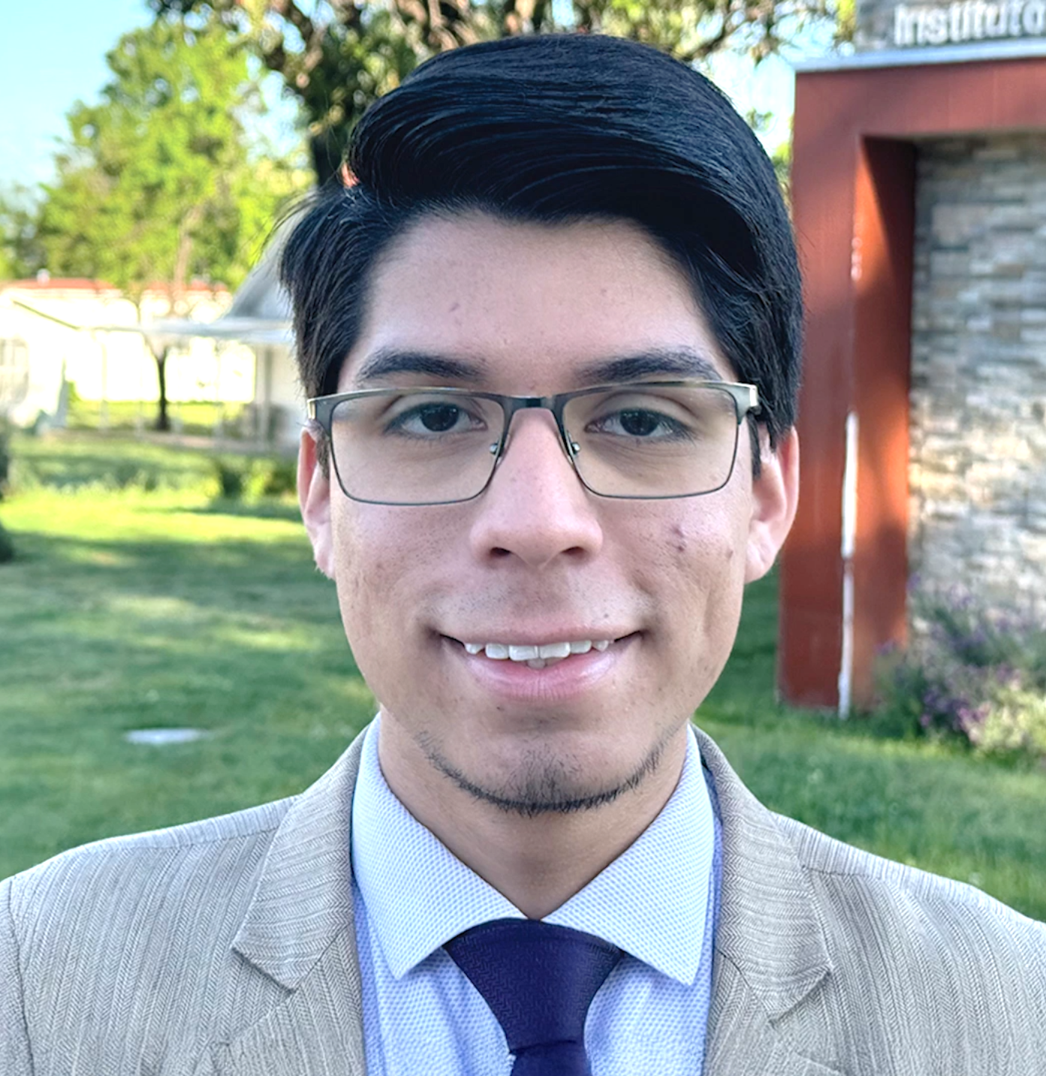
1
பல்கலைக்கழகத்தில் சேர்ந்தது முதலே இயற்கணிதம், கால்குலஸ், இயற்பியல், வேதியல் போன்ற பாடங்களில் தேர்ச்சிப்பெற முடியாமல் தவித்து வந்தார் சாமுவேல். மேல்நிலை பள்ளியில் நன்றாகத்தான் படித்தார், ஆனால் இப்போது இந்தப் பாடங்களைப் படிக்க முடியவில்லை; ஆனால் இவற்றில் தேர்ச்சிப் பெற்றால்தான் மின்பொறியாளராக முடியும்.
முதலாம் பருவத்தேர்விலும், இரண்டாம் பருவத்தேர்விலும் இதே நிலைதான் நீடித்தது. பிறகு, இறுதி தேர்வுக்கு ஆயத்தமாகிக் கொண்டிருந்த சமயத்தில், விநோதமான ஒரு செய்தி கிடைத்தது.
அவருடைய உறவினர் ஒருவர், சமூக ஊடகம் ஒன்றில், “சாமுவேல் இறையியல் பாடம் படி” என்று செய்தி அனுப்பியிருந்தார்.
போதகர்களைப் பாராட்டி போடப்படும் மாதாந்தர வாழ்த்து செய்தியின்போது, அவ்வாறு எழுதியிருந்தார்.

Slide 3
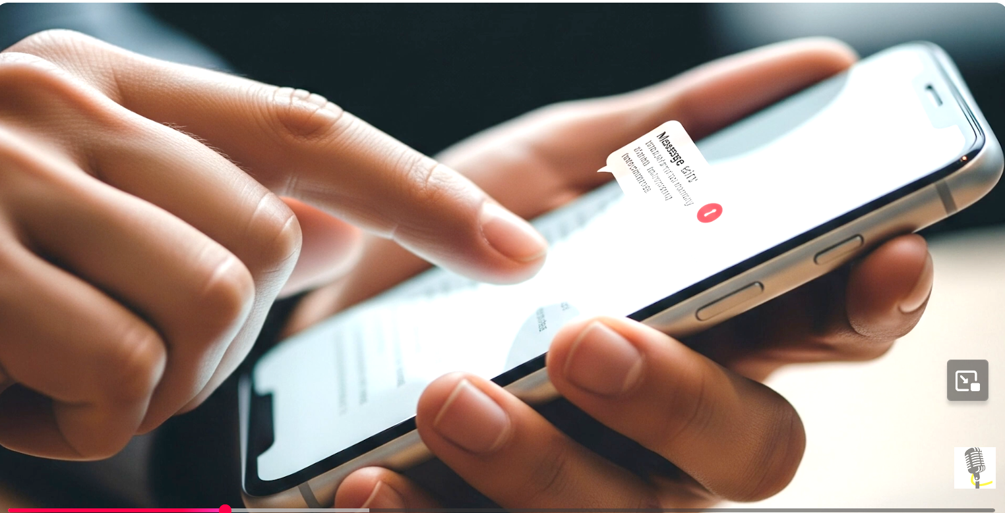
2
ஏதோ பேச்சுக்கு அவ்வாறு எழுதியிருக்கிறாரென சாமுவேல் நினைத்தார். ஏனென்றால், அவரது உறவினர் இவரை எப்படி இருக்கிறாய் என்று விசாரித்து ஒரு வார்த்தைகூட எழுதியிருக்கவில்லை.
“ஹலோ! எப்படி இருக்கிறீர்கள்” என்று பதில் போட்டார். அதற்கு அந்த உறவினர், “நன்றாக இருக்கிறேன். இறையியல் பாடம் படி” என்று திரும்ப எழுதியிருந்தார்.
சாமுவேலை ஒரு போதகராகும்படி சொன்ன முதல் நபர் அவர் மட்டுமல்ல. எப்போதும் தான் சொல்கிற பதிலையே அவருக்கும் எழுதினார்: ‘சபை அங்கத்தினர்களைச் சந்திப்பதற்கும் பிரசங்கம் பண்ணுவதற்கும் சபைக்காக வேலை செய்வதற்கும் நான் இறையியல் படிக்க வேண்டிய அவசியமில்லை’ என்று எழுதினார்.
அதற்கு அந்த உறவினர் ‘ஜெபி’ என்று பதில் அனுப்பினார். சாமுவேலும் ஜெபிப்பதாகச் சொல்லி, உண்மையாகவே ஜெபித்தார்.

Slide 4
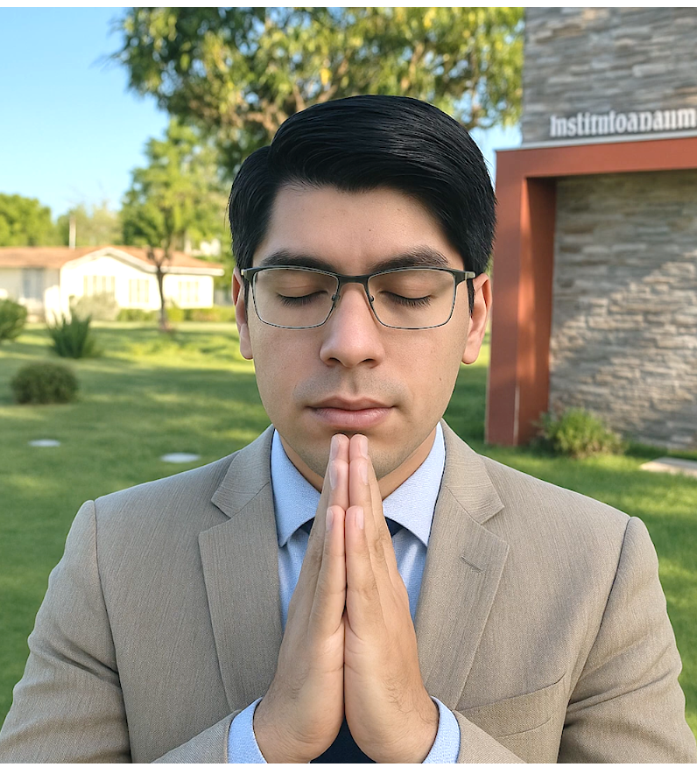
3
இறுதித் தேர்வுகளை எழுதுவதற்காகச் சென்றபோது, மேலே பார்த்த, ‘தேவனே, நீர்தாம் என்னோடு பேசுகிறீரா? நீர்தாம் என்னை அழைக்கிறீரா? நீர் என்னை அழைத்தால், அதை நான் புறக்கணிக்க விரும்பவில்லை. ஆனால் அதை நீர் உறுதிப்படுத்த வேண்டும். இது என்னை வருத்திக் கொண்டே இருப்பது எனக்குப் பிடிக்கவில்லை. முதல் திட்டம் தோற்றதால் இரண்டாம் திட்டமாக இது இருக்க எனக்கு விருப்பமில்லை” என்று சொன்னார்.
ஒரு துறையிலிருந்து மற்றொரு துறைக்கு மாறுவது எல்லாவற்றையும் விட்டுவிடுவது போன்றது. பொறியல் துறையிலிருந்து விலகவேண்டும், வீட்டிலிருந்து வெகு தொலைவில் உள்ள சிலி அட்வென்ட்டிஸ்ட் பல்கலைக் கழகத்திற்குச் செல்லவேண்டும், பெற்றோர் வருத்தமடையலாம்.
பிறகு, ஆபிரகாம் தான் செல்வது எங்கென்று தெரியாமலேயே தேவனுடைய சத்தத்தைக் கேட்டுச் சென்றது அவருக்கு நினைவுக்கு வந்தது.

Slide 5
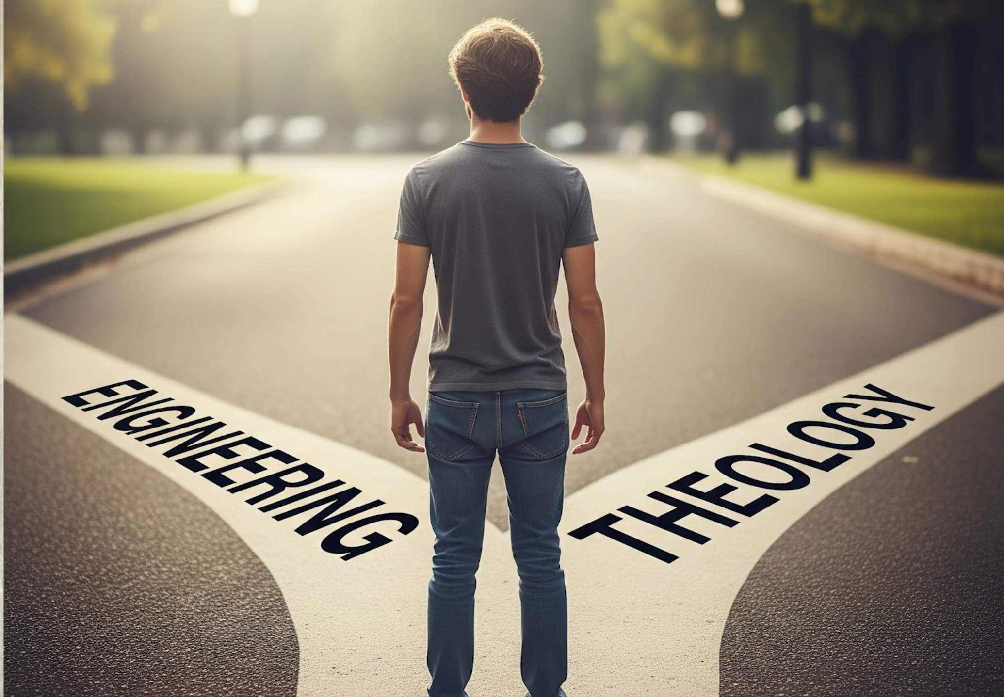
4
சீடர்கள் இயேசுவைப் பின்பற்றிச் சென்றதையும் யோசித்துப் பார்த்தார். இயேசுவைப் புறக்கணித்த நபர்கள்பற்றியும் சிந்தித்துப் பார்த்தார். வேறுசிலர், முதலில் தாங்கள் தங்கள் பெற்றோரிடம் விடைபெற வேண்டும் அல்லது தங்களுடைய சுதந்தரத்தைப் பெறவேண்டும் என்று சொன்ன நபர்களும் அவரது நினைவுக்கு வந்தார்கள். இயேசுவை மறுதலித்த நபர்கள்போலதான் இருக்க அவருக்கு விருப்பமில்லை.
சாமுவேல் தொடர்ந்து ஜெபித்தார். அவர் ஞானஸ்நானம் பெற்ற சமயத்தில், அன்று வாசிக்கப்பட வேண்டிய வேதப்பகுதியை அவர்தான் தேர்வு செய்தார். பொதுவாக அச்சமயத்தில் தேர்வுசெய்யப்படுகிற ஒரு வசனத்தை அவர் தேர்வு செய்யவில்லை. மாறாக, அந்தச் சமயத்தில் அவர் மத்தேயு எழுதின சுவிசேஷத்தை வாசித்து வந்ததால், மத்தேயு 28:19,20ஐத் தேர்வு செய்தார்; அந்த வேதப்பகுதியை யோசித்தவராக, தான் ஒரு போதகராகவேண்டும் என்பதே தேவனுடைய சித்தமாக இருக்கவேண்டுமென சாமுவேல் உணர்ந்தார்.

Slide 6
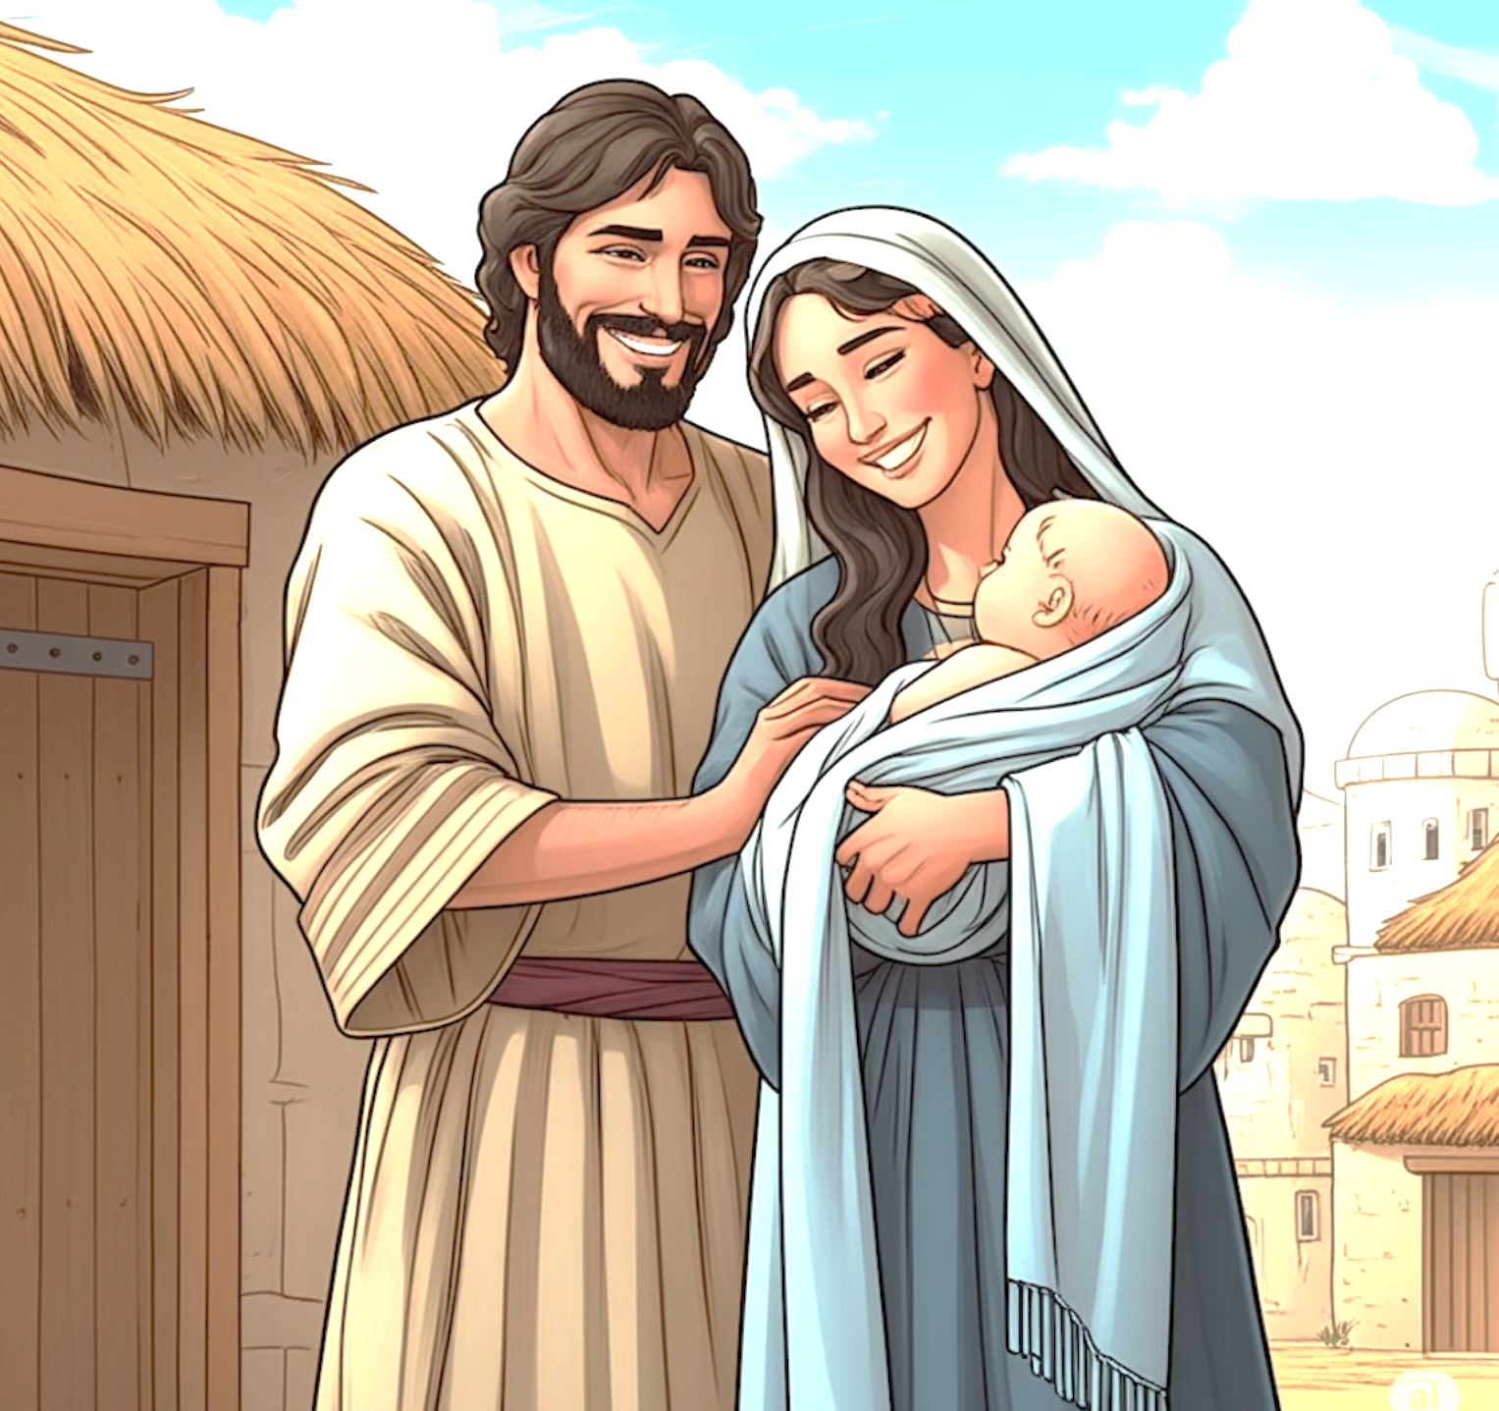
5
பிறகு, தனக்கு ஏன் சாமுவேல் என்று பெயர் வைத்தார்கள் என்றும் யோசித்தார். வேதாகமத்தில் வருகிற சாமுவேலின் பெற்றோர் போல இவரது பெற்றோருக்கும் பிள்ளையில்லாமல் இருந்தது. சாமுவேலின் அப்பா சாமுவேலின் அம்மாவை திருமணம்பண்ணுவதற்குமுன் அவருக்கு விதைப்பை புற்றுநோய் இருந்தது, கிட்டத்தட்ட மரிக்கிற தருவாயில் இருந்தார். விதைப்பையை அகற்றிதான் மருத்துவர் அவரைக் குணமாக்கினார்.
அதனால் அவருக்கு இனி குழந்தை பாக்கியம் இருக்காது என்று அந்த மருத்துவர் கூறிவிட்டார். ஆனால் தேவனுடயை திட்டங்கள் வித்தியாசமாக இருந்தன.
திருமணத்திற்கு பிறகு சாமுவேலின் பெற்றோர் குழந்தைக்காக ஜெபித்தார்கள், சாமுவேல் பிறந்ததும், ‘தேவனிடம் கேட்டுப் பெற்றேன்’ என்கிற அர்த்தத்தில் அவருக்கு அந்தப் பெயர் வைத்தார்கள். தேவனுக்குச் சேவை செய்ய அவரை அர்ப்பணித்தார்கள்.

Slide 7

6
தன் அற்புதமான பிறப்பையும், ஞானஸ்நானத்தின்போது தான் தேர்வுசெய்த வசனத்தையும் சாமுவேல் யோசித்த போது, ‘ஆண்டவரே, உம்முடைய அழைப்பை ஏற்றுக்கொள்கிறேன். இப்போது என் பெற்றோரிடம் இதுபற்றிப் பேசுவதற்கு உதவிசெய்யும்’ என்று ஜெபித்தார்.
சாமுவேல் தன் அம்மாவிடம் சொன்னதும், அவருடைய அம்மா உடனே சம்மதித்தார். “பொறியியல் படிப்பு உனக்கு ஒத்துவராது என்று எனக்குத் தெரியும்” என்று சொன்னார். ஆனால் அவரது அப்பாவால் தான் ஒரு முடிவுக்கு வரமுடியவில்லை.
தன் மகன் பொறியாளர் ஆக வேண்டும் என்று திட்டமிட்டிருந்தார். பொறியியல் படிப்பைப் படிக்க வைப்பதற்கு அதிக பணமும் செலவிட்டார். சாமுவேலின் தங்கை ஏற்கனவே சிலி அட்வென்டிஸ்ட் பல்கலைக்கழகத்தில் தான் படித்து வந்தார். இரண்டு பிள்ளைகளும் இல்லாமல் வீடு வெறுமையாகிவிடும். இறுதியாக, தேவனுடைய அழைப்பு என்பதை அவர் ஒத்துக்கொண்டார்.

Slide 8
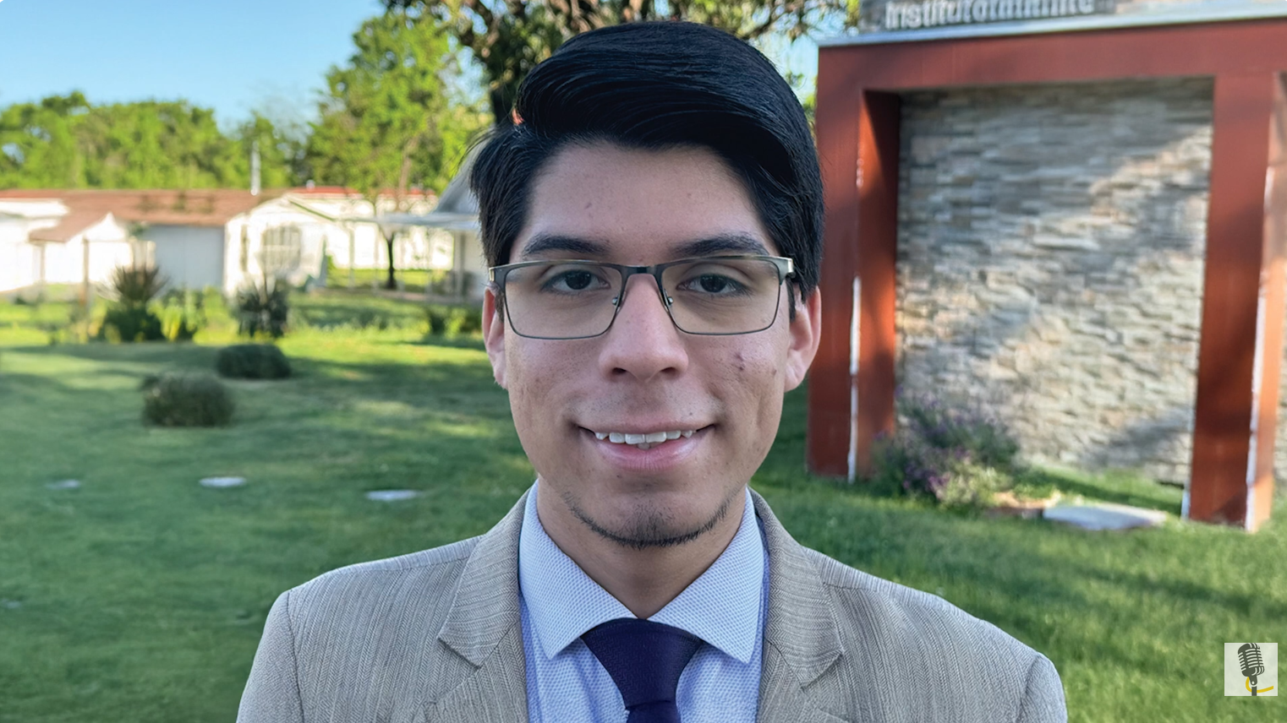
7
சாமுவேல் தான் படித்து வந்த பல்கலைக்கழகத்திலிருந்து சிலி அட்வென்ட்டிஸ்ட் பல்கலைக்கழகத்திற்கு மாறினார், வகுப்புகள் தொடங்குவதற்கு ஒரு வாரத்திற்கு முன்பாகவே அங்குபோய்ச் சேர்ந்தார். சாமுவேலை இறையியல் படிக்கச் சொன்ன அவரது உறவினர் மிகுந்த மகிழ்ச்சியடைந்தார்.
“தேவன் எனக்குக் கொடுத்த அழைப்புக்காக அவருக்கு நன்றி சொல்கிறேன். தேவன் என்னை எங்கு அழைத்தாலும் அங்கு செல்வதற்கு ஆயத்தமாக இருக்கிறேன்” என்று சொன்னார்.
இந்தக் காலாண்டின் பதின்மூன்றாம் வாரக் காணிக்கையின் ஒரு பகுதி சிலி அட்வென்ட்டிஸ்ட் பல்கலைக்கழகத்திற்குப் பயன்படும்.

